Slide 1
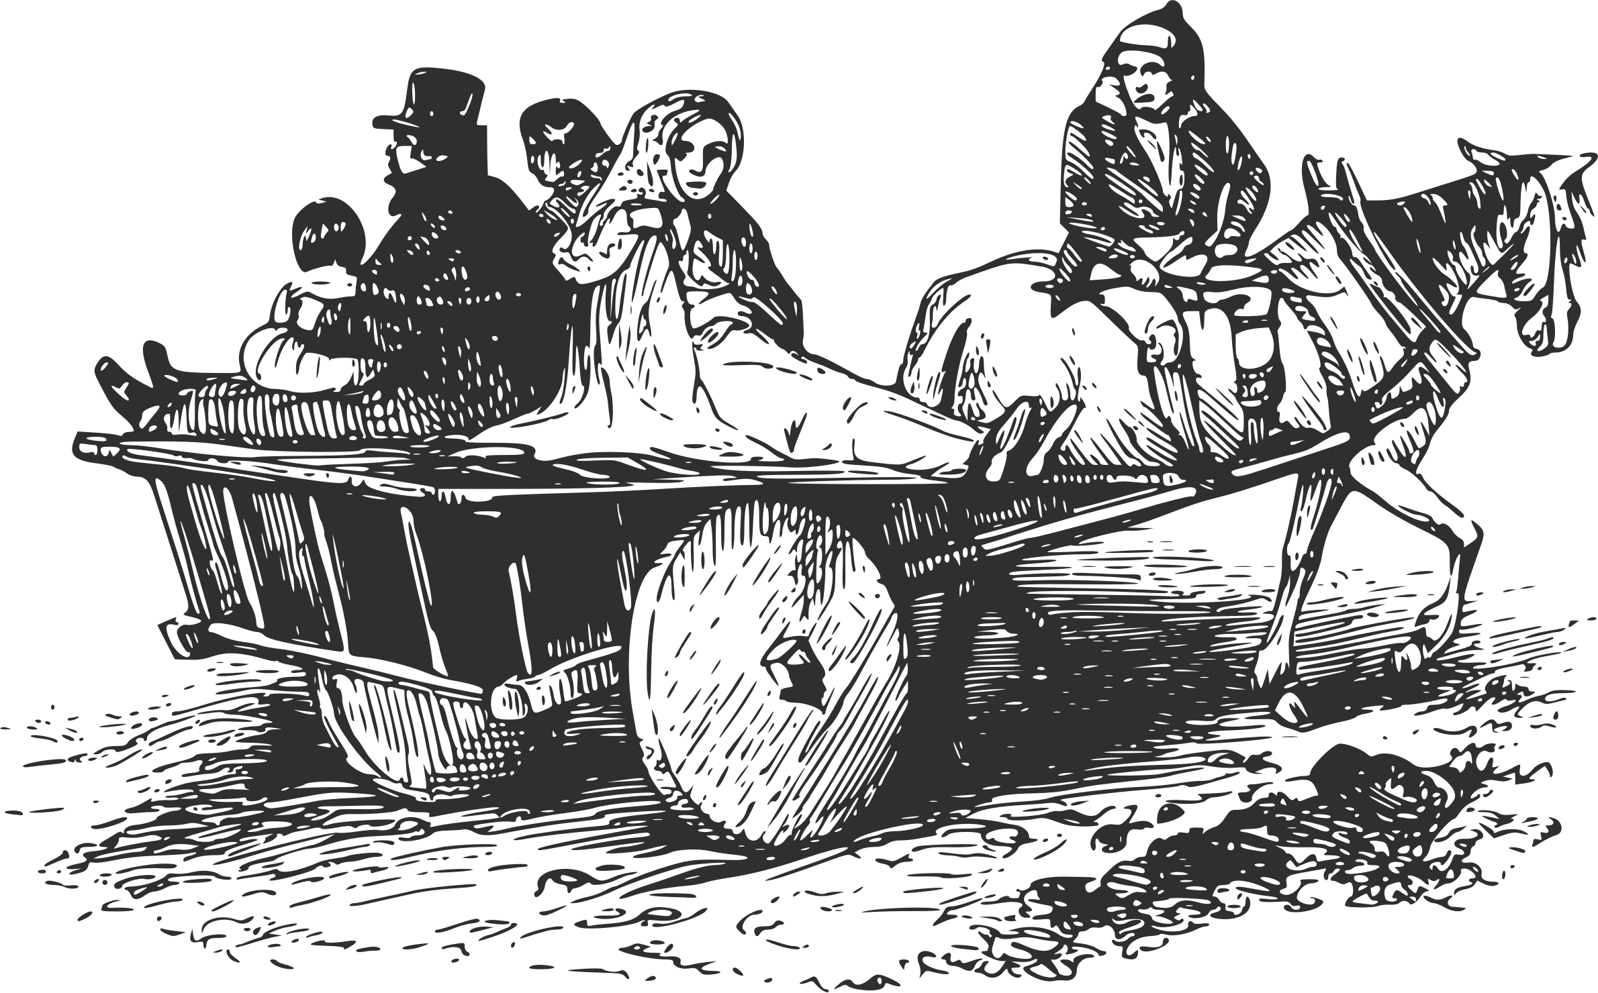
DevSecOps
Ha gyors a deploy, a security folyamatoknak is skálázódni kell
Ottucsák József (@fuzboxz)

Slide 2
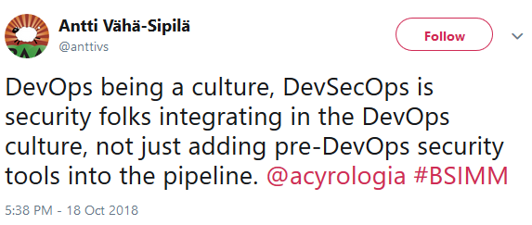

Slide 3
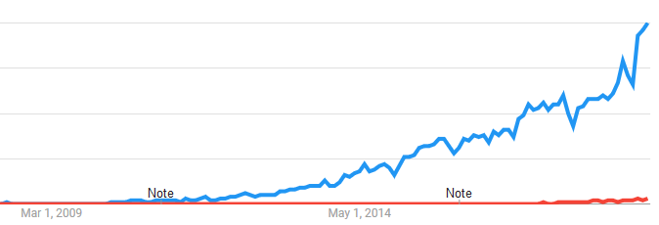
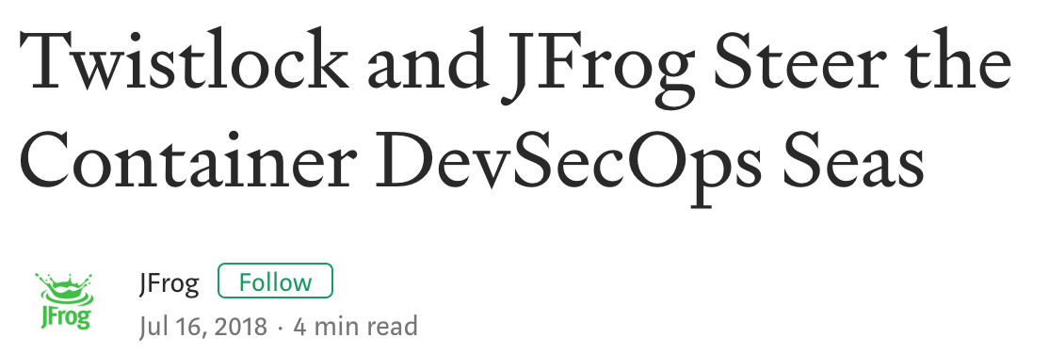
A DevSecOps hype egy képen
DevOps
DevSecOps
2017

Slide 4
Security a DevSecOps előtt
Különálló, ún. silo organizációk
Microsoft SDL (2004) / SDL for Agile
Ad-hoc security scannek
Sokáig tartó security vizsgálatok
AppSec
InfraSec
Dev
Ops

Slide 5
DevSecOps
Kultúra
Szoros együttmüködés a csapatokkal
Bizalom, transzparencia
Security mindenkinek a felelössége
Magas fokú automatizáció, tooling
“Enabler” szerepkör
Technológia
Folyamatok
DevSecOps

Slide 6
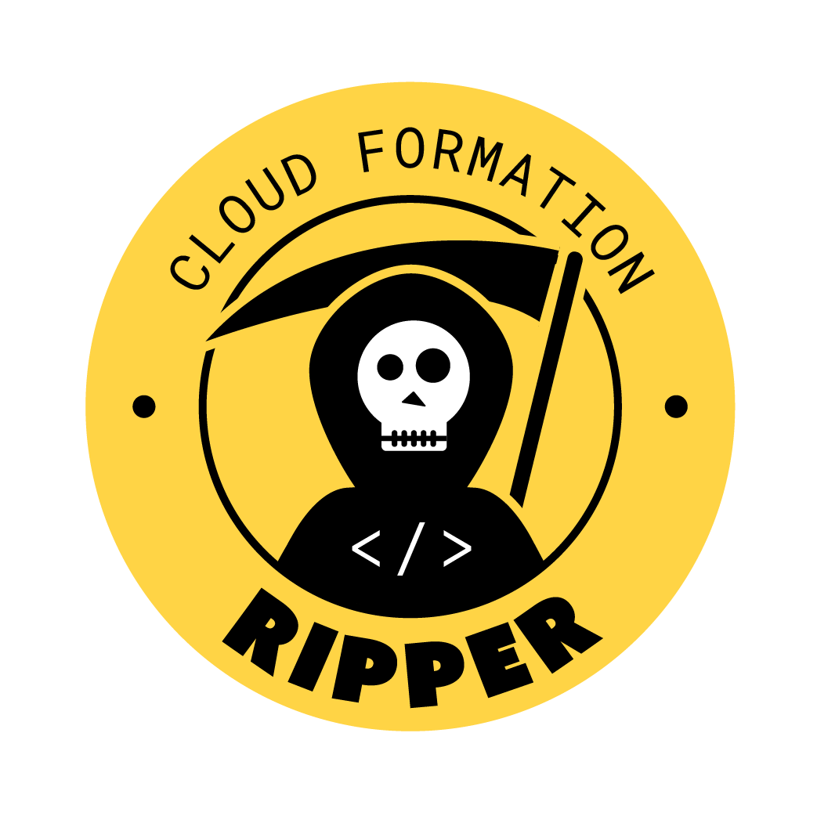
Static Security Testing
Infrastructure as Code
3rd Party
Packages
Everything as Code == kódban az igazság
Szinte minden nyelvhez létezik tool vagy ruleset
Nagy idöbefektetést igényelhet kezdetben
Commercial tooling drága és sokszor lassú
Source Code

Slide 7
Dynamic Security Testing
Black-Box biztonsági tesztek
Futó service és környezet a célpont
Nagy scope esetén napokig is futhatnak
CI/CD-be nehezen rakhatok wrapper script nélkül

Slide 8
Skálázható folyamatszintű megoldások
Security champion program
“Paved path” model
Security unit tesztek
Threat Model as Code

Slide 9
Összefoglaló
Securityt érdemes bevonni a 0. perctöl kezdve
Több tooling, kevesebb kézi vizsgálat
Gyors, false positive mentes toolok a CI/CD-be
Rendszerszintü megoldások => kevesebb tüzoltás

Slide 10
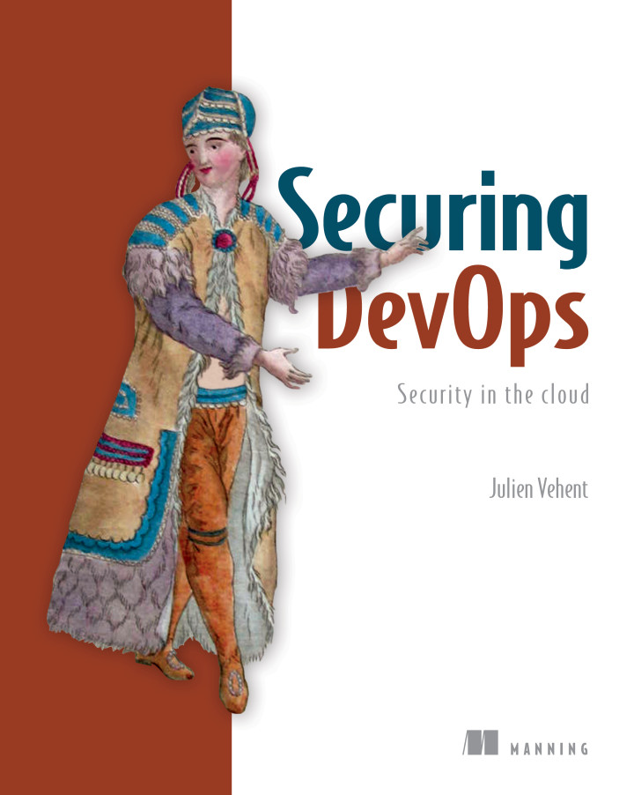
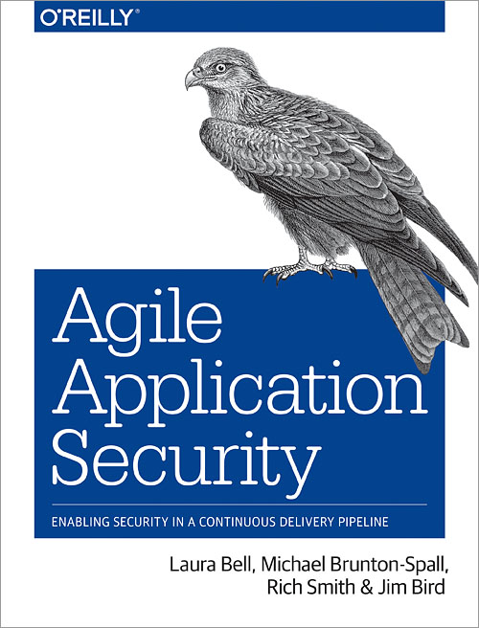
Ajánlott olvasmányok
https://github.com/mre/awesome-static-analysis
https://github.com/devsecops/awesome-devsecops
https://www.sonatype.com/devsecops-reference-architectures

